Slide 1




Slide 2


Tópicos
Na aula de hoje, abordaremos os seguintes tópicos
Tipos de dados PostgreSQL
Criar tabela no banco de dados
Inserir registros
Atualizar registros
Excluir registros

Slide 3
Tipos de Dados
Tipos Numéricos

Slide 4

Tipos Numéricos
Inteiros de 2, 4 ou 8 bytes
Números de precisão arbitrária
Ponto flutuante de 4 e 8 bytes
Seriais de 2, 4 e 8 bytes

Slide 5
Inteiro
Nome | Tamanho | Alcance
smallint | 2 bytes | -32768 a +32767
integer | 4 bytes | -2147483648 a +2147483647
biginteger | 8 bytes | -9223372036854775808 a +9223372036854775807

Slide 6
Números de precisão arbitrária
Nome | Tamanho | Alcance
numeric | variável | até 131072 dígitos antes do ponto decimal; até 16383 dígitos após o ponto decimal.
decimal | variável | até 131072 dígitos antes do ponto decimal; até 16383 dígitos após o ponto decimal.
Obs.: precisão especificada pelo usuário, exata

Slide 7
Números de precisão arbitrária
DECIMAL(precisão, escala)
123.4567 (precisão = 7, escala = 4)
Se não informar precisão ou escala, suporta até o limite
Os inteiros podem ser considerados como tendo uma escala de zero

Slide 8
Ponto flutuante
Nome | Tamanho | Alcance
real | 4 bytes | 6 dígitos decimais;
double precision | 8 bytes | 15 dígitos decimais;
Obs.: precisão variável, inexata

Slide 9
Ponto flutuante
"Inexato significa que alguns valores não podem ser convertidos exatamente para o formato interno e são armazenados como aproximações, de modo que o armazenamento e a recuperação de um valor podem apresentar pequenas discrepâncias."
Se você precisar de armazenamento e cálculos exatos (como para valores monetários), use o tipo numeric ou decimal.
Comparar dois valores de ponto flutuante para igualdade nem sempre funciona conforme o esperado.

Slide 10
Serial
Nome | Tamanho | Alcance
smallserial | 2 bytes | 1 a 32767
serial | 4 bytes | 1 a 2147483647
bigserial | 8 bytes | 1 a 9223372036854775807
SERIAL = INTEGER NOT NULL (auto incrementado)

Slide 11
Tipos de Dados
Tipos para Caracteres

Slide 12
Tipos para Caracteres
Nome | Descrição
varchar(n) | Comprimento variável com limite
char(n) | Comprimento fixo, completa com espaços em branco
text | Comprimento variável sem limite

Slide 13
Tipos de Dados
Tipo Booleano

Slide 14
Tipo Booleano
Nome | Tamanho | Descrição
boolean | 1 byte | Estado verdadeiro ou falso
Possui três valores: Verdadeiro, Falso e Nulo
Verdadeiro: true, t, yes, on ou 1
Falso: false, f, no, off ou 0
Não há diferença entre maiúsculas e minúsculas

Slide 15
Tipos de Dados
Tipos para Data e Hora

Slide 16
Tipos para Data e Hora
Nome | Tamanho | Descrição
timestamp | 8 bytes | data e hora (sem fuso horário)
timestamptz | 8 bytes | data e hora, com fuso horário
date | 4 bytes | data (sem hora do dia)
time | 8 bytes | hora do dia (sem data)
timetz | 12 bytes | hora do dia (sem data), com fuso horário

Slide 17
Exemplos
date: 2021-05-20
timestamp: 2021-05-20 12:30:45
timestamptz: 2021-05-20 12:30:45+05
timestamptz: 2021-05-20 04:30:45-03 (convertido)
time: 12:30:45
timetz: 12:30:45+05

Slide 18
CRUD PostgreSQL
Resumo

Slide 19
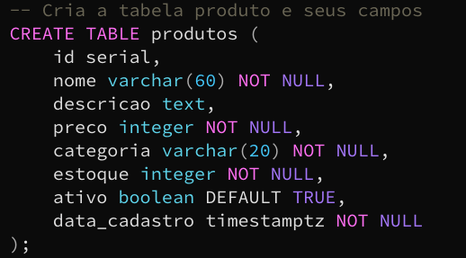
Criação de Tabela
Nome da coluna
Tipo de dado
Constraints (restrições)

Slide 20
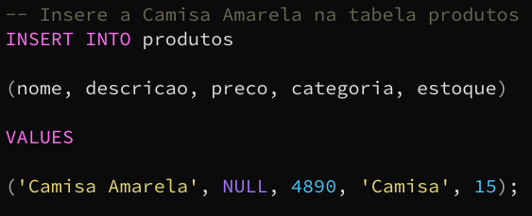
Inserir registros
Obs.: Os valores precisam ter a mesma ordem dos campos

Slide 21
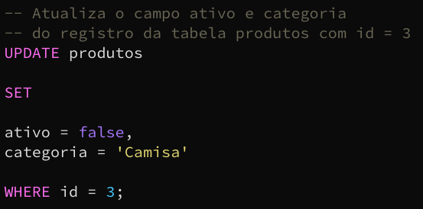
Atualizar registros
NUNCA FAÇA UM UPDATE SEM A CLÁUSULA WHERE

Slide 22

Excluir registros
NUNCA FAÇA UM DELETE SEM A CLÁUSULA WHERE

Slide 23
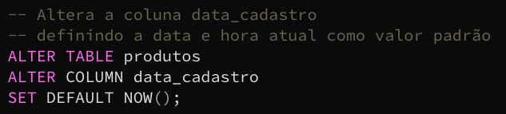
Alterar Tabela

Slide 24
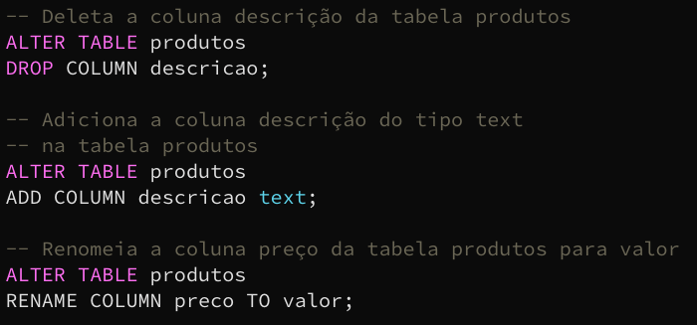
Alterar Tabela

Slide 25

Guido Cerqueira
Professor Cubos Academy
www.cubos.academy

